Slide 1
DEPARTAMENTO DE CIENCIAS ECONÓMICAS, ADMINISTRATIVAS Y DE COMERCIO
INGENIERÍA EN FINANZAS Y AUDITORIA
MODALIDAD: PRESENCIAL
PROYECTO DE GRADO
“MODELO DE GESTIÓN FINANCIERA DEL CONSORCIO MEJÍA- BRITO DE TRANSPORTE PUBLICO UBICADO EN LA CIUDAD DE MACHACHI CANTÓN MEJÍA.”
DIEGO MAURICIO LOZA YÁNEZ
DIRECTOR: ING. ALVARO CARRILLO
CODIRECTOR: ING. LUIS TIPAN

Slide 2
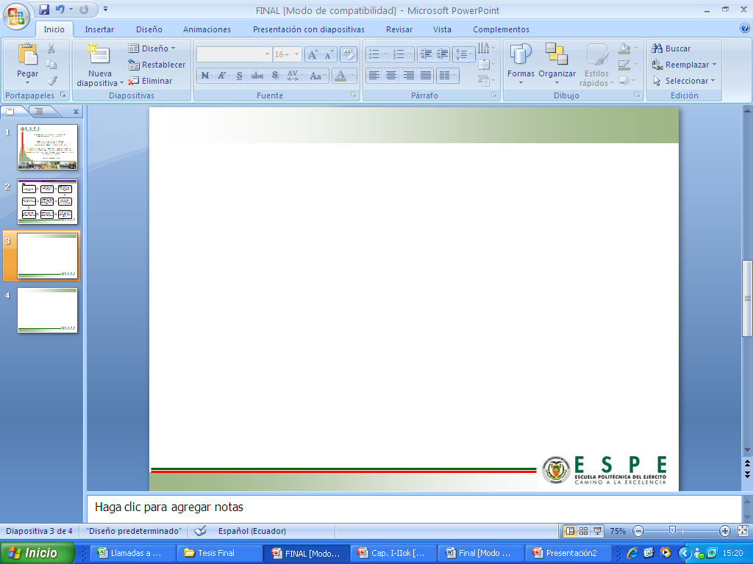
Antecedentes
Año 2011 Inicio de conversaciones
¿ Decisión ?
27 de julio del 2012
Coop. Mejía
Coop. Brito
Consorcio Mejía-Brito
4 de diciembre del 2012

Slide 3
Problemática
2009 circulaban 415000
Cerca de 430 mil vehículos circularon por las calles de la ciudad de Quito en el 2010, esto represento el 45% del parque automotor del país
Para el 2011 se espera un incremento del 12% al ingresar cerca de 50mil vehículos nuevos.
Quito entre las ciudades que mas utiliza transporte a diario.

Slide 4
Problemática Cantón Mejía
Coop. Mejía
y Coop. Brito
Rutas:
Machachi-Villaflora
Machachi-Quitumbe
Machachi-Trébol
historia de conflictos y competencias

Slide 5
Operación
Se inicia con 81 socios
Nuevo Modelo de Gestión
Sistema de Caja Común

Slide 6
Modelo de Caja Común
Administración
de Recursos
Controlar ingresos y Gastos
Estructura Organizacional
Recaudo
Operatividad
Cumplimiento de Obligaciones
Liquidación y Reparto de Ingresos
Obligaciones Laborales
Insumos
Supervisión y control
Determinación del plan operacional
Registro
Auditoria
Obligaciones Operativas
Obligaciones Societarias

Slide 7
CONSORCIO MEJÍA -BRITO
El Consorcio Mejía-Brito es la unión de dos cooperativas que se dedica a prestar servicio de transporte público de pasajeros en el Cantón Mejía hacia distintos sectores de la ciudad de Quito. Orientada a satisfacer las necesidades de transporte de calidad para la ciudadanía del Cantón Mejía cumpliendo con una flota de óptimas condiciones, cumpliendo rutas y normativas establecidas por el ente regulador
Ser una empresa competitiva en el sector del transporte público para año 2015 mediante su modelo de gestión el cual se basa en el sistema de caja común que será un modelo reconocido a nivel nacional permitiendo que las empresas de transporte público se basen en esta nueva propuesta
Misión
Visión

Slide 8
Objetivos CMB
Servicio de Transporte en las rutas y frecuencias otorgadas
Tecnología sofisticada y calidad del servicio.
Capacitaciones
Comunicación dentro de la estructura organizacional
Satisfacer la demanda de transporte.

Slide 9
Organigrama
DIRECTORIO
DIRECTOR DEL PROYECTO
ADMINISTRATIVO FINANCIERO
DIRECTOR DE OPERACIONES
ACTIVIDADES COMPLEMENTARIAS
TALENTO HUMANO
CONTABILIDAD
RECAUDO
FLOTAS Y TRAFICO
ATENCIÓN AL CLIENTE

Slide 10
PROBLEMA CMB
Problemas Financieros
Problemas Administrativos
Problemas Operativos

Slide 11
Modelo de Gestión Financiera
Liquidez: cumplimiento de objetivos
Minimización de los costos ponderados de capital
Utilización eficiente de los factores productivos
Orientación apropiada de los fondos monetarios
Recuperación de los fondos invertidos
Cobertura apropiada de los riesgos
MAXIMIZACIÓN DEL VALOR EMPRESARIAL

Slide 12
Modelo de Gestión Financiera CMB
Diseñar un Modelo de Gestión Financiera para el Consorcio Mejía Brito, mediante un análisis y planeación financiera, para disponer de un instrumento que permita la toma oportuna de decisiones permitiendo lograr una estabilidad económica del Consorcio en el futuro.
Realizar un diagnóstico financiero, sobre la base de los factores internos y externos del Consorcio, que permita disponer de elementos para la elaboración del Modelo de Gestión Financiera.
Efectuar una planeación estratégica a partir del análisis de estados financieros, filosofía organizacional, para diseñar la propuesta de mejoramiento de la gestión financiera en distintos escenarios.
Elaborar un Modelo de Gestión Financiera, mediante la identificación de variables independientes de entrada, de procesos y resultados para disponer una herramienta que permita tener Estados Financieros proyectados.

Slide 13
ANÁLISIS SITUACIONAL
MACROAMBIENTE
Económico
F. Político
F. Legal
F. Social-Cultural
F. Tecnológico
PIB
Empleo y Desempleo
Ing. Familiar
Recaudación Tributaria
T. Interes

Slide 14


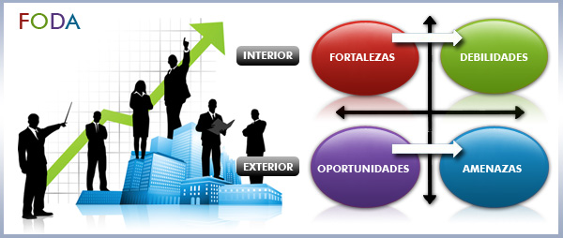
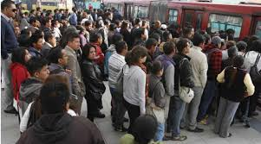
ANÁLISIS SITUACIONAL
MICROAMBIENTE
Proveedores
Clientes
Competidores
FODA

Slide 15
Fortalezas Consorcio legalmente constituido. Se suman esfuerzos entre dos grupos en el que cada uno aporta su conocimiento y experiencia. Administración, planificación, distribución y control de las operaciones. Las operadoras son parte del desarrollo del negocio. Las condiciones de la asociación son negociadas por las partes, no impuestas. El Consorcio tendrá la posibilidad de elegir a su socio. Los socios del Consorcio son beneficiarios pasivos del giro del negocio. Los socios reciben el valor acordado sin involucrarse en el negocio. Los socios pueden ser ente de control sobre el administrador. | Debilidades En caso de pérdidas o fracaso, el Consorcio es corresponsable. En caso de elegir erróneamente al socio, el negocio puede fracasar. Si los socios no están preparados para ejercer estas funciones, el sistema puede fracasar. En cualquier caso deberán contratar personal técnico, dentro o fuera de la organización, incrementando la nómina de pagos. Tener la responsabilidad total del éxito o fracaso del sistema.

Slide 16
Oportunidades Subsidio por parte del Estado. Oportunidades de financiamiento con entidades Financieras. Se comparten responsabilidades y riesgos en el giro del negocio. Crecimiento poblacional con la necesidad de viajar. Tener oportunidad de negociar con los proveedores. | Amenazas Culturalmente, los socios desconfían de los otros socios, por lo que ninguna tarea asignada a un socio sería del gusto del resto, generando más conflictos. Incumplimiento de disposiciones legales contribuya perdida de ayuda por parte del Estado. Utilización de nuevas herramientas para la puesta en marcha el nuevo sistema de Caja común. Desorganización vehicular en la ciudad de Quito.

Slide 17
Análisis Financiero CMB Histórico

Slide 18
Análisis Financiero CMB Histórico

Slide 19
Análisis Financiero CMB Histórico

Slide 20
Análisis Financiero CMB Histórico

Slide 21
Análisis Financiero CMB Histórico

Slide 22
Análisis Financiero CMB Histórico

Slide 23
Análisis Financiero CMB Histórico
Punto de Equilibrio Machachi- Villaflora y Machachi-Trébol
Punto de Equilibrio Machachi- Quitumbe

Slide 24
Fortalezas | Debilidades
Disminución de los gastos de la administración individual a la de Consorcio. | Liquidez.- se puede evidenciar altos monto de dinero por cobrar lo que no permite contar con una liquidez adecuada
 | Endeudamiento.- El Consorcio muestra que su endeudamiento va incrementando.
 | Manejo inadecuado de los ingresos del Consorcio.
 | Falta de control en los valores recaudados por las unidades. Y sus gastos de operación
 | Desconfianza de los socios del Consorcio.
 | Interés individual sobre el interés asociado.
 | Administración no registraba valores de tarifas en la contabilidad.
 | Liquidación inadecuada a socios.

Slide 25
Estrategias Actuales
Liquidación inadecuada de los fondos de los socios, de lo recaudado se deducía gastos de operación de las unidades y lo restante se entregaba a los consorciados.
Otorgamiento de préstamos en partes relacionadas.
Compras a proveedores con forma de pago a crédito
Inadecuada evaluación del estado de las unidades para la compra de repuestos.
Contabilización inadecuada de los ingresos relacionados a multas y sanciones y gastos del consorcio

Slide 26
Análisis Financiero CMB Proyección

Slide 27
Análisis Financiero CMB Proyección

Slide 28
Análisis Financiero CMB Proyección

Slide 29
Análisis Financiero CMB Proyección

Slide 30
Estrategias Propuestas
Retardar los pagos tanto como sea posible en cuanto la entidad tanga un nivel crediticio apropiado, sin afectar la reputación crediticia de la empresa, pero aprovechar cualquier descuento favorable por pronto pago.
Adquirir repuestos e insumos de calidad necesarios para la operación de las unidades mediante la evaluación de propuestas de comercialización y establecer lo más conveniente en función de calidad y costos.
Realizar programas de capacitación para el personal en temas de comportamiento y actitud con los clientes, aplicación del sistema de caja común Administración de ingresos y costos, etc.
Promover vinculación del consorcio y GAD Municipal de Mejía para un mejor desarrollo de las operaciones de las unidades, en temas de movilidad.
Establecer fuentes de financiamiento para reparación o adquisición de unidades que permita satisfacer las necesidades de los usuarios o para la adquisición de activos rentables.
Para que un accionista incremente sus ingresos deberán operar sus unidades teniendo un ingreso aproximado de 100,00 dólares y evitar la contratación de un chofer y las implicaciones que esto conlleva.
Controlar el cobro de pasajes mediante tiques que indiquen las tarifas para no permitir desfalcos de dineros que lo realizaban el chofer y ayudante. Que según análisis realizado por el Consorcio la sustracción del dinero llegaba a 40,00 dólares diarios.
En el caso de existir fondos disponibles, realizar inversiones como por ejemplo compra de activos que permitan obtener réditos para cada uno de los consorciados.

Slide 31
 | Administración individual | Caja Común
Ingresos | Todo lo recaudado en el día es administrado por dueño de la unidad | Lo recaudado en el día es entregado al Consorcio para la administración
Gastos | Los gastos son incurridos por el socio sin obtener beneficios por les egresos realizados. | Los gastos son incurridos por el Consorcio con un margen del 35% de cuando se manejaban individualmente.
Programación | Cada una de las Cooperativas establecían la programación de las unidades, pudiendo en algún momento incumplir con esto. | El consorcio establece la programación de las 80 unidades, manteniendo un control para evitar que incumplan con los recorridos establecidos.
Mantenimiento | Las comprar de repuesto y material para mantenimiento se lo hace de manera acelerada y en cantidades pequeñas que aumenta los costos de mantenimiento y pérdida de tiempo | El consorcio establece alianzas estratégicas con diferentes proveedores para dar mantenimiento de las 80 unidades, rediciendo costos para cada uno de los consorciados.
Sueldos | No existía homogeneidad en el pago a los conductores y ayudantes, acción podía incurrir a demandas por no firmar contratos y no cumplir con lo establecido en la ley. | A cada uno de los conductores y ayudantes se cancela un sueldo homogéneo y se cumple con beneficios de ley.
Otros | El socio está pendiente todo lo referente a la operación de la unidad | El accionista no es responsable directo del trabajo de la operación. Únicamente recibe los ingresos que provienen de la operación de las unidades.

Slide 32
Manual del Usuario
Operación
Recaudo
Provisión de insumos
Liquidación
Registro y Conciliación

Slide 33
Conclusiones
El Sistema de Caja Común es un modelo que deben aplicar las cooperativas de transporte público de pasajeros de manera obligatoria, con la finalidad de evitar conflictos internos entre las operadoras de transporte público y molestias a los usuarios, mediante la aplicación de parámetros establecidos por la Agencia Nacional de Transito.
La administración individual por parte de los socios de las cooperativas provoca inconvenientes para ellos mismos en relación a ingresos y gastos que se presentaban y frente a los usuarios por la permanente guerra de pasajeros, irrespeto a la normativa de tránsito, provocando malestar vehiculas por las rutas establecidas.
El Consorcio Mejía-Brito en la aplicación del modelo de Caja Común deberá manejar un modelo de gestión financiera que le permita administrar de manera eficiente y eficaz los recursos disponibles en la ejecución de sus actividades buscando el beneficio de las accionistas para lo cual se deberá llevar adecuadamente los registros contables, establecer periodos de análisis mediante el cálculo de índices financieros y establecer como se encuentra el consorcio en ese momento.
La administración financiera del consorcio hasta el momento se lo realizaba únicamente en función a los ingresos de multas y sanciones por no cumplir con los tiempos establecidos por las unidad en las rutas establecidas lo que le permitía cumplir con los gastos administrativos y lo referente a ingresos por pasajes se establecía los gastos incurridos por cada socio y la diferencia de existirla en favor del consorciado era entregada de manera mensual y si de ser los gastos mayores se establecía cuentas por cobrar a los socios que en caso esto traía repercusiones al consorcio por la falta de control en la operación de las unidades.

Slide 34
Recomendaciones
El gobierno central y los GAD municipal deberán impulsar la aplicación del Sistema de Caja Común. Para lo cual se debería realizar capacitaciones tanto para accionistas como personal que labore en estas entidades con el fin de exponer la necesidad de acoger este modelo y los beneficios que esto incurre.
Es necesario que exista confianza por parte de los accionistas en el nuevo sistema de operación y en las personas que van administrar las que deberán aplicar su conocimiento buscando el beneficio para los socios.
El consorcio deberá hacer evaluaciones periódicas de los gastos incurridos y establecer propuestas de eficiencia en la administración de este rubro que permita reducirlos sin afectar la calidad de los productos a ser adquiridos.
Una colaboración activa de los socios en el proceso de administración del consorcio es importante esto se lo puede hacer mediante la opción del que el consorciado trabaje en su unidad percibiendo un salario como conductor, adicional los beneficios como socio. Se puede permitir que aquellos accionistas que tengan la capacidad de trabajar en el área operativa lo hagan en función a la experiencia en este sector.
Establecer un modelo de gestión financiera y administrativa, mediante el registro adecuado de cada una de las transacciones que permita establecer resultados de las operaciones y evaluarlas con el fin de tomar decisiones en beneficio de la entidad.

Slide 35
GRACIAS

